Slide 1
الحَذَر على الطُّرُق

Slide 3
كَيْفَ نَعْبُر الشّارِع بِأمان؟

Slide 4
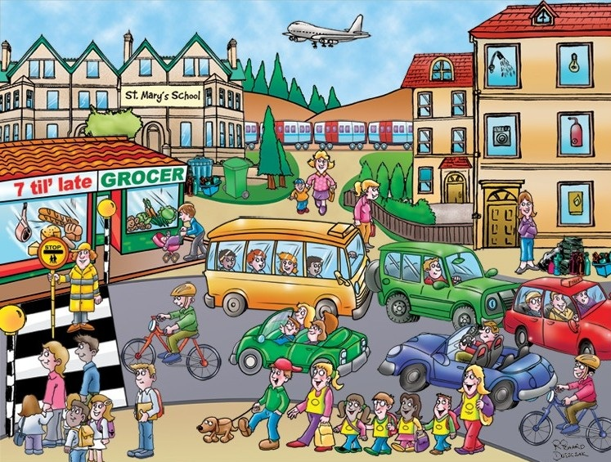

Slide 5
نتَوَجَّه الى مَمَر عُبور المُشاة

Slide 6
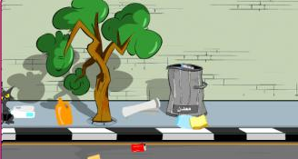
وَاذا لم يَكُن ممرًا للمُشاة ماذا نَفْعَل؟

Slide 7
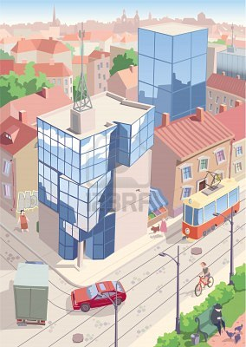
نَقِف في مَكان نَستَّطيع أَنْ نَرى مِنْهُ حَرَكَة السَّيرِ وأَنْ نَكْشِف الطَريق.

Slide 9
نقف قَبلَ أنْ نَعبُر الشارع خُطوة واحدة بعيدًا عن حافةِ الرصيفِ.

Slide 10
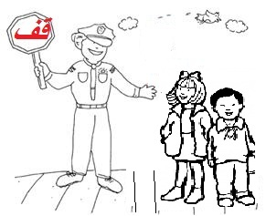

Slide 11
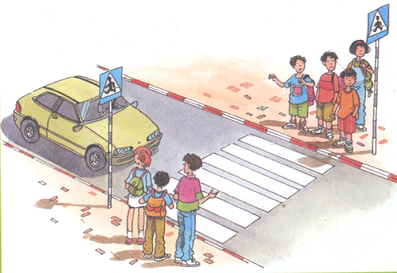
نَنْظُر يَسارًا ثم يمينًا ثُم يسارًا مرةً اخرى

Slide 12
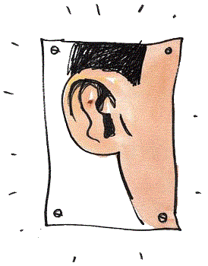
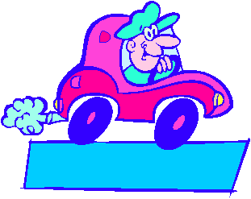
نَسْتَمِع إلى أصواتِ السَيّارات القادِمَة

Slide 13
الآن..
هَيَّا نَتَذَكَّر الخُطُوات السّابِقَة مَعًا

Slide 14
1) نَقِف

Slide 15
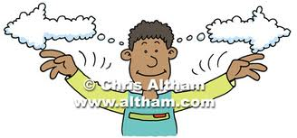
2) نَنْظُر لجميع الاتجاهات

Slide 16
نستَمِع لأصوات السَيَّارات القادِمَة

Slide 17
لنُتابِع

Slide 18
واذا كانت سيَّارة قادِمة
ماذا سنَفْعَل؟؟

Slide 19
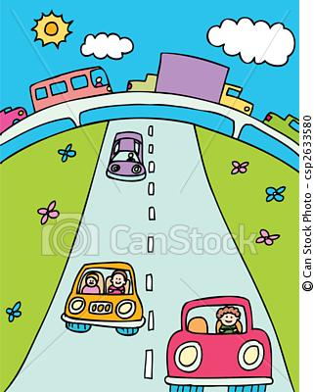
نَنْتَظِر حتَى تَمُر

Slide 20
ثم َننْظُر مَرة اخرى الى جميع الاتِجاهات

Slide 21
وفي النهاية

Slide 23
نَعْبُر الشّارع بِخَط مُسْتَقيم وبِسُرعة دون أَنْ نَنَشَغِل بالحَديث واللعب.

Slide 24
